Slide 1
Случайные процессы

Slide 2


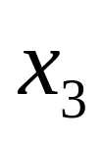
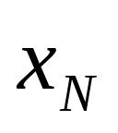
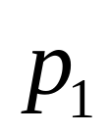
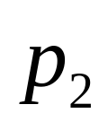
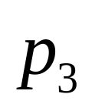
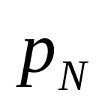
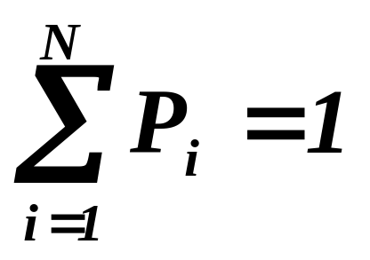
Дискретная случайная величина
…
- условие нормировки

Slide 3
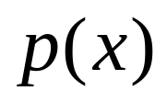

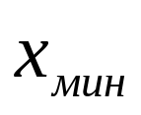


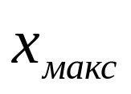
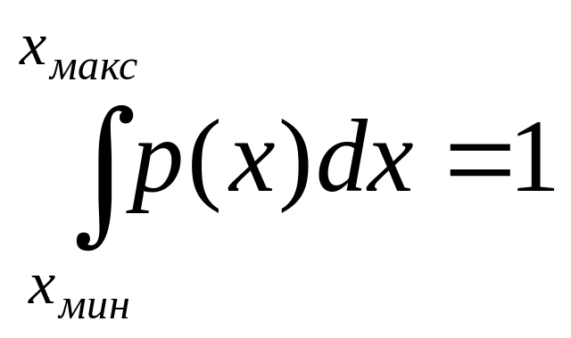
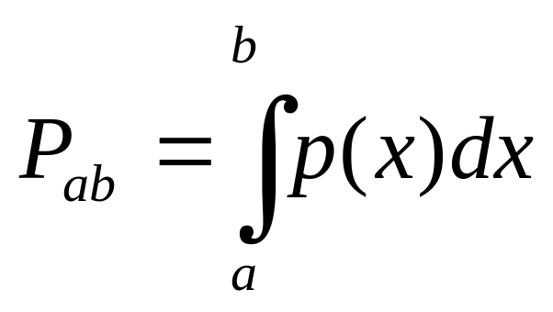
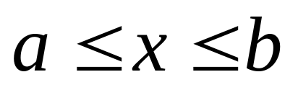
Непрерывная случайная величина
- условие нормировки
- вероятность

Slide 4
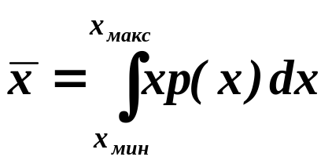
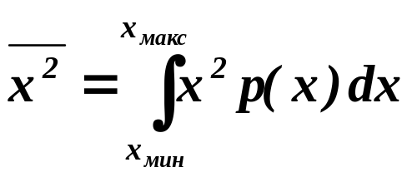
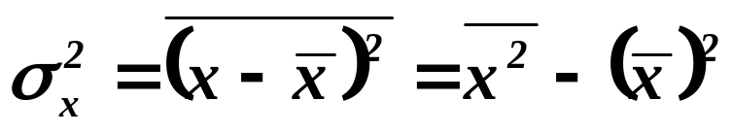
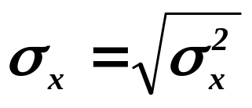
Статистические характеристики случайной величины
- среднее значение
- средний квадрат
-
средний квадрат квадрат флуктуаций, дисперсия
- среднеквадратичное отклонение

Slide 5
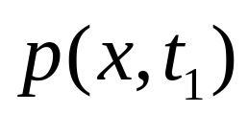
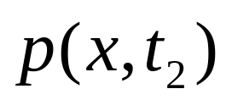
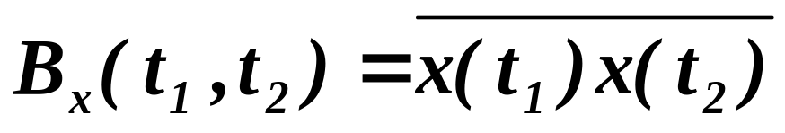
Случайные процессы
x
реализации случайного процесса
y
t
t
t₁
t₂
t₁
t₂

Slide 6
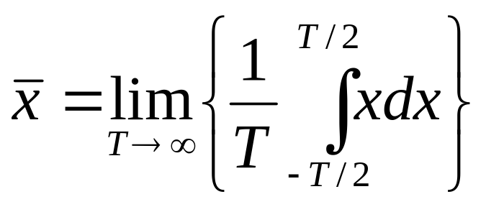
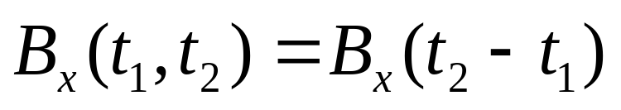
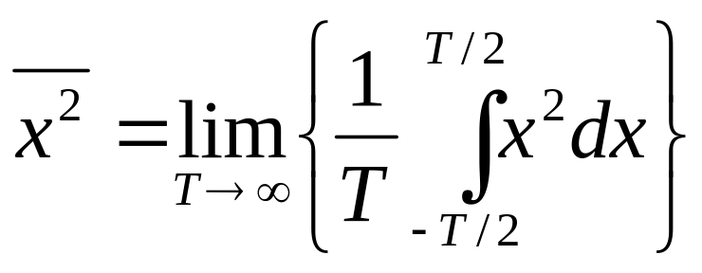
Типы случайных процессов
случайные процессы
стационарные
эргодические
не зависит от t

Slide 7
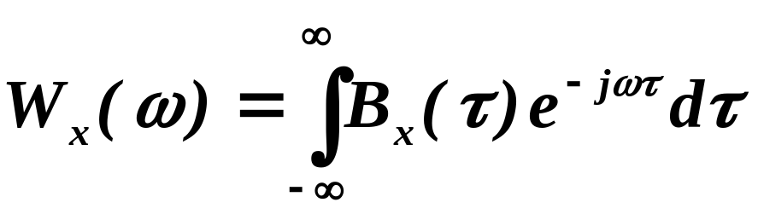
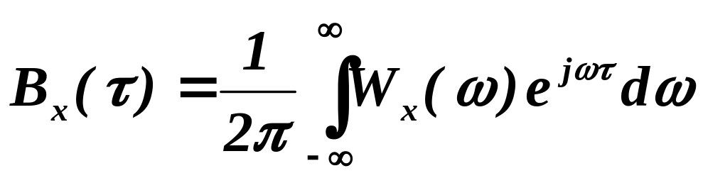
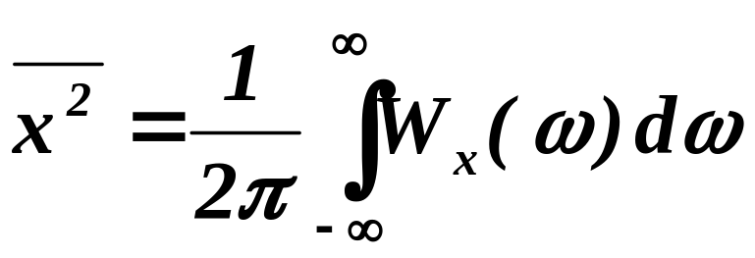
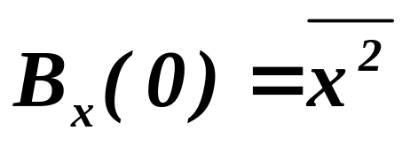
Спектральная плотность мощности случайного процесса
,

Slide 8
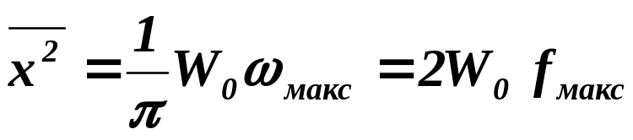
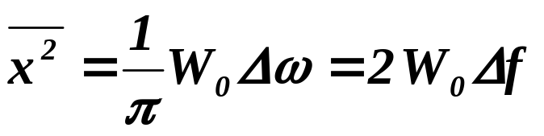
Узко- и широкополосные случайные процессы
W_{x}
широкополосный
W₀
ω
-ω_{макс}
ω_{макс}
узкополосный
W_{x}
Δω
Δω
W₀
ω
-ω₀
ω₀

Slide 9
Узкополосные случайные процессы
y
t
Δω₁
x
Δω₂ < Δω₁
t

Slide 10
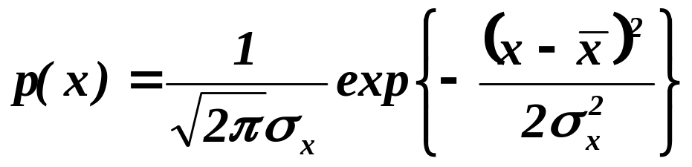
Нормальный закон распределения
x
t
p(x)
0.8
0.7
σ_{x}=0.5
0.6
0.5
0.4
σ_{x}=1
0.3
0.2
σ_{x}=2
0.1
0
x
-4
-3
-2
-1
0
1
2
3
4

Slide 11
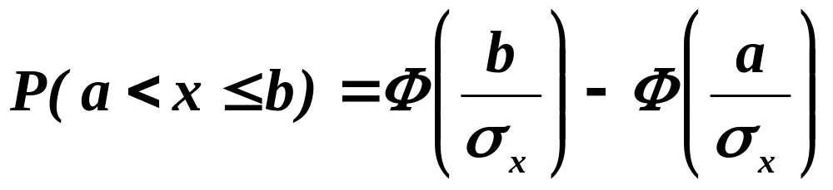
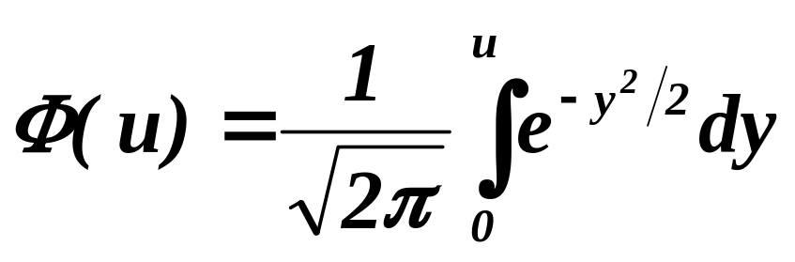
Нормальный закон распределения
P(x)
1
0.9
0.8
0.7
0.6
0.5
0.4
0.3
0.2
0.1
0
x/σ_{x}
-4
-3
-2
-1
0
1
2
3
4

Slide 12
Нормальный закон распределения
Интервал значений | Вероятность пребывания в интервале | Вероятность пребывания вне интервала
(-σ_{x}, σ_{x}) | 0,68 | 0,32
(-2σ_{x}, 2σ_{x}) | 0,95 | 0,05
(-3σ_{x}, 3σ_{x}) | 0,997 | 0,003

Slide 13
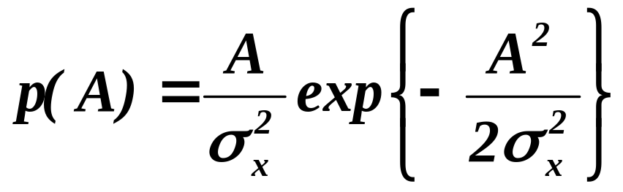
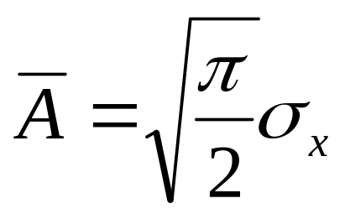
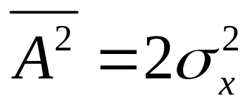
Закон распределения Рэлея
(распределение амплитуды нормального шума)
A
t
p(A)
0.7
0.6
0.5
0.4
0.3
0.2
0.1
0
A
0
0.5
1
1.5
2
2.5
3
3.5
4

Slide 14
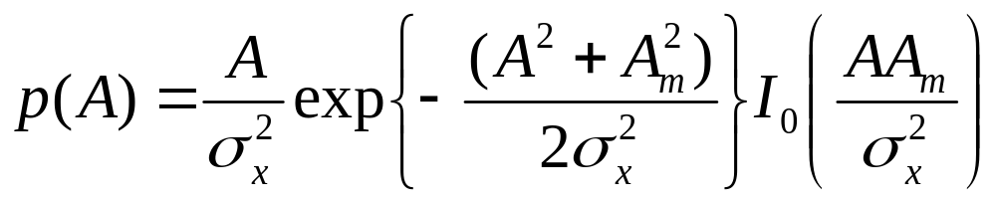
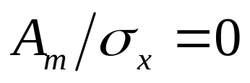
Закон распределения Райса
(распределение огибающей суммы гармонического сигнала и узкополосного нормального шума)
A
A_{m}
t
p(A)
0.7
0.6
1
2
3
5
0.5
0.4
0.3
0.2
0.1
A
0
0
1
2
3
4
5
6
7
8

Slide 15
Закон распределения и характеристики системы
Коэффициент готовности радиолинии, %
100
90
слабые замирания
80
пороговое значение сигнала в отсутствие помех
70
60
50
сильные замирания
40
30
20
пороговое значение сигнала в присутствие помех
10
Уровень сигнала
0
шум
принятый сигнал
сигнал/шум
запас на замирания
шум+помеха
1. Методы преобразования и обработки потоков информации в сети
2. Частотно-территориальный план сети
3. Качество радиоаппаратуры

Slide 16
Закон распределения и характеристики системы
P
P(p_{пр} , 0)
100
90
Вероятность правильного обнаружения
80
70
60
50
Вероятность ложной тревоги
40
30
20
p_{пр}
10
0
P(p_{пр} , 1)
Порог

Slide 17
Шумовые характеристики устройств

Slide 18
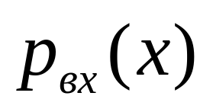
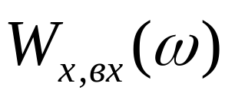
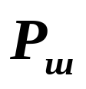

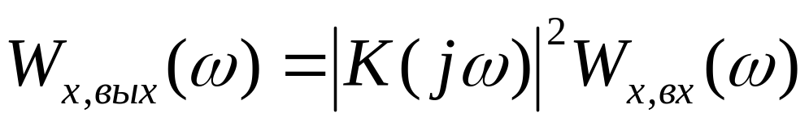
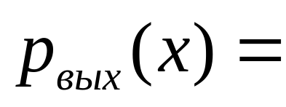
Преобразование характеристик случайного процесса в устройствах
нешумящее устройство
K(ω)
(?) в общем случае
нормальный для узкополосных устройств

Slide 19
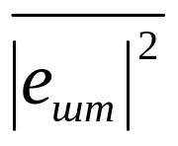
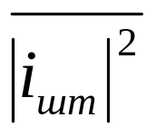
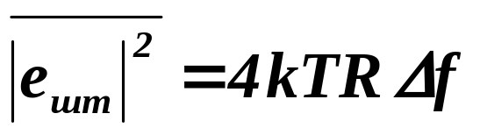
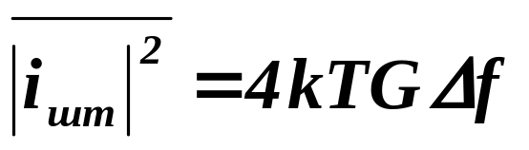
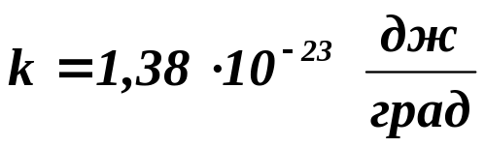
Тепловой шум
G
R
- постоянная Больцмана

Slide 20
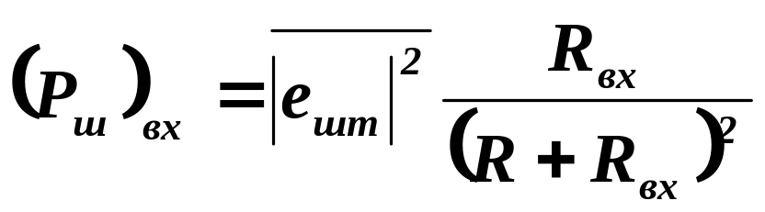
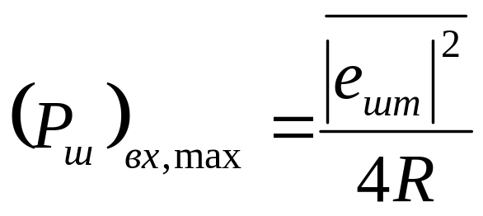
Тепловой шум
R_{вх}
R
(R = R_{вх})

Slide 21


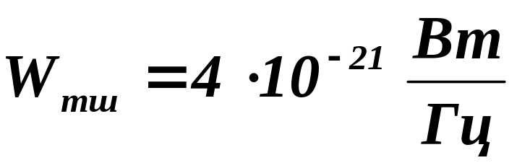
Тепловой шум
При t° = 20 °C , T = 293 °K
При Δf = 1 МГц

Slide 22



Шумы устройств
K(ω)
K(ω)

Slide 23




Коэффициент шума
K(ω)

Slide 24


Эффективный тепловой шум
K(ω)
K(ω)

Slide 25


Шумовая температура
K(ω)

Slide 26

Коэффициент шума каскадно соединенных устройств
…
K_{ш1} , K_{p1}
K_{ш2} , K_{p2}
K_{ш3} , K_{p3}
K_{ш4} , K_{p4}

Slide 27


Пример 1
Кабель
K_{зат}
Приемник
K_{p} , K_{ш}

Slide 28

Пример 2
Малошумящий усилитель (МШУ)
K_{p,МШУ} , K_{ш, МШУ}
Приемник
K_{p} , K_{ш}
Кабель
K_{зат}

Slide 29


Чувствительность приемника
Приемник

Slide 30


Отношение (сигнал/шум) в характерных точках приемника
Приемник
Демодулятор
Решающее устройство
Цифровая обработка
Δf
R

Slide 31
Контрольный вопрос
1.
Приемник с коэффициентом усиления 100 дБ, коэффициентом шума 6 дБ и полосой пропускания 1 МГц используется в радиосистеме, для нормальной работы которой на выходе приемника требуется обеспечить сигнал мощностью не менее 1 мВт, при условии что отношение сигнал/шум на его входе не менее 20 дБ . Каким должно быть минимальное значение мощности сигнала на входе этого приемника ?
2.
Как оно изменится, если коэффициент усиления приемника уменьшится на 20 дБ ?

